Slide 1
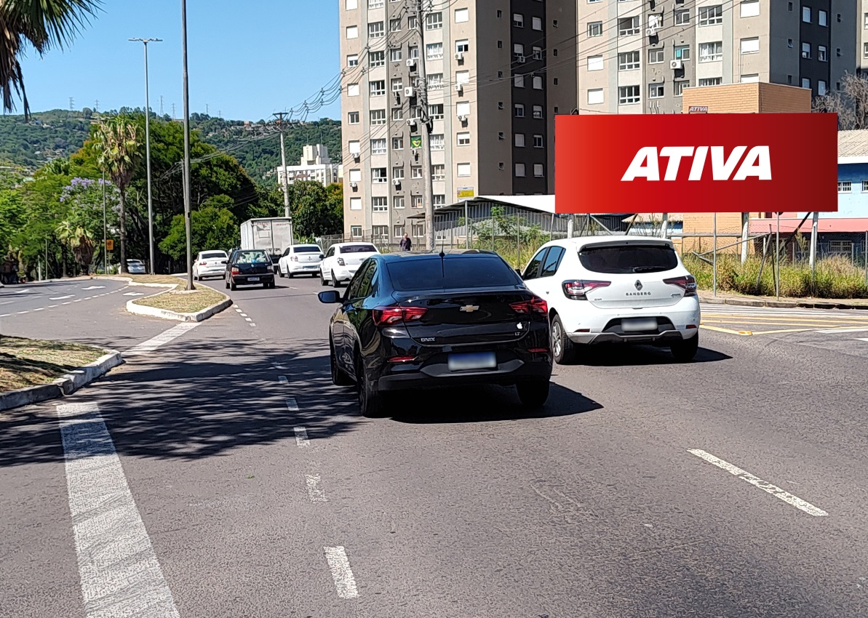
OUTDOOR
Porto Alegre/RS
Av. Antônio de Carvalho
Esq. Rua Attílio Bilibio
Bairro: Jardim Carvalho
Formato: 9,00 x 3,00
REFERÊNCIAS
Hospitais São Lucas da PUCRS e Independência
Rota para Av. Ipiranga e Av. Bento Gonçalves
Carrefour Hipermercado
Rota para Bourbon Shopping Ipiranga
Faculdade PUCRS
POTENCIAL DE IMPACTOS MENSAIS: 2.661.776*
*EPTC/16
Código do ponto
019025

